Slide 1
Reconstruction d’images radio astronomiques dynamiques en présence de perturbations.
Soutenance de stage
Encadré par
Présenté par
I. Vin
G. Robert-Dautun

Slide 2
Contexte
Very Large Array (VLA), Nouveau Mexique

Slide 3
Fonctionnement

Slide 4
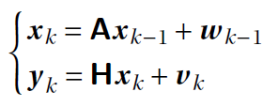

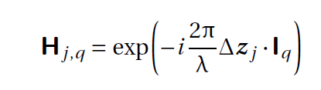
Fonctionnement – Modèle
Modèle étudié :
Calcul de H :
Autres matrices :
Q : covariance du bruit d’évolution
R : covariance du bruit d’observation
x : images réelles
y : observations
A : matrice d’évolution
w : « bruit » d’évolution
v : bruit de mesure
H : FFT des baseline
: vecteur des baseline
Iq : vecteur des directions

Slide 5
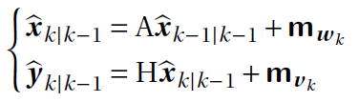



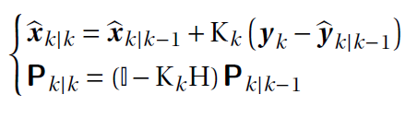

Fonctionnement – Filtre de Kalman
Prédiction :
Initialisation :
x_0
Mise à jour :
Mesures
y

Slide 6
Simulation de données

Slide 7
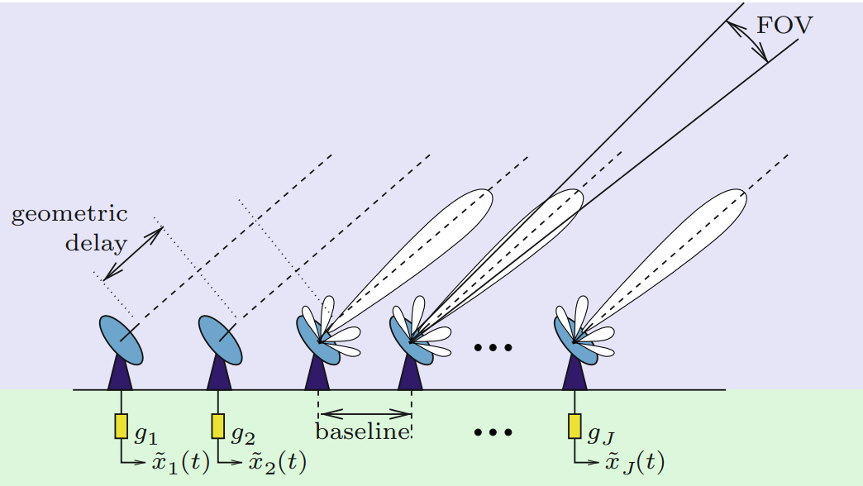
Simulation – Choix des paramètres (1/2)
36 antennes (grille 6x6)
Directions observées : quadrillage 10x10
SNR = 10
Longueur d’onde 300cm
Baseline = 1,429m

Slide 8
Simulation – Choix des paramètres (2/2)
Image :
Fond majoritairement noir ou sombre
Pas d’effet de convolution visible
Image sélectionnée

Slide 9

Simulation – Image initiale
La matrice de covariance de l’image initiale est calculée par :
$$y=Hx_{0}+v$$
L’image « dirty » est calculée par maximum de vraisemblance (MVDR) :
$$x_{D}\left(I_{q}\right)=w_{q}^{H}yw_{q}$$
Avec :
$$w_{q}=\frac{y^{−1}a_{q}}{a_{q}^{H}y^{−1}a_{q}}$$

Slide 10

Simulations – Images successives
On génère les images et observations successives par le modèle :
Où x_0 est l’image initiale parfaite
Les matrices Q et R sont calculées :
Elles sont en pratiques calculées par méthode « ALS » (Autocovariance least-squares)

Slide 11
Performances de reconstruction en présence de perturbations

Slide 12
Perturbations – Sources
Erreur d’initialisation
Erreur sur les matrices de covariances des bruits
Imprécisions sur la position des antennes
Perturbations ionosphériques

Slide 13
Perturbations – Méthodologie
Calcul des paramètres initiaux
Calcul de matrices sans erreur
Ajout d’erreur sur un paramètre et calcul des matrices affectées
Calcul du filtre de Kalman avec chaque matrice
x100

Slide 14
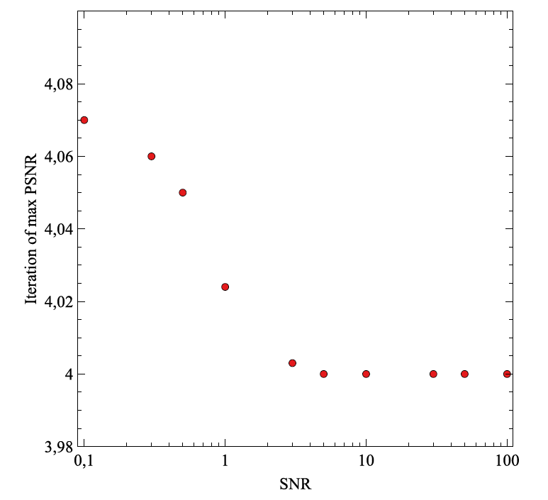
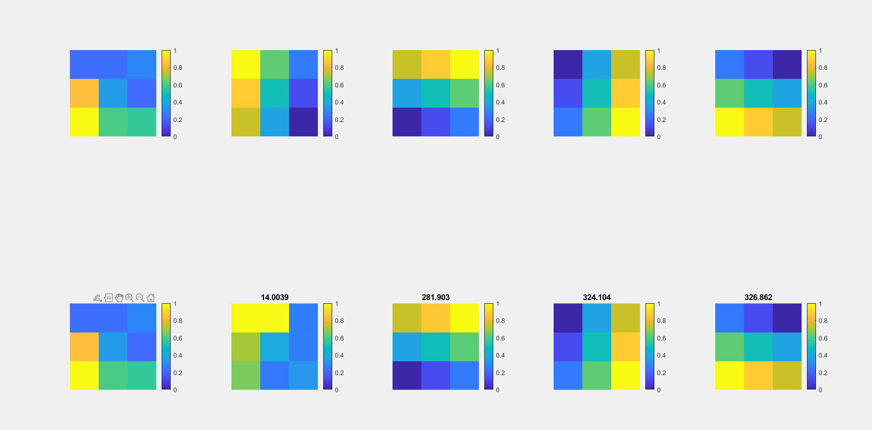
Perturbations – Erreur d’initialisation

Slide 15




Perturbations – Positions (1/3)
Introduction d’une erreur :
La matrice des visibilités perturbée est :
Les équations du filtre restent inchangées.
On introduit l’erreur de perturbation :
Mesurée pour les graphiques :
On mesure également l’erreur de reconstruction :

Slide 16
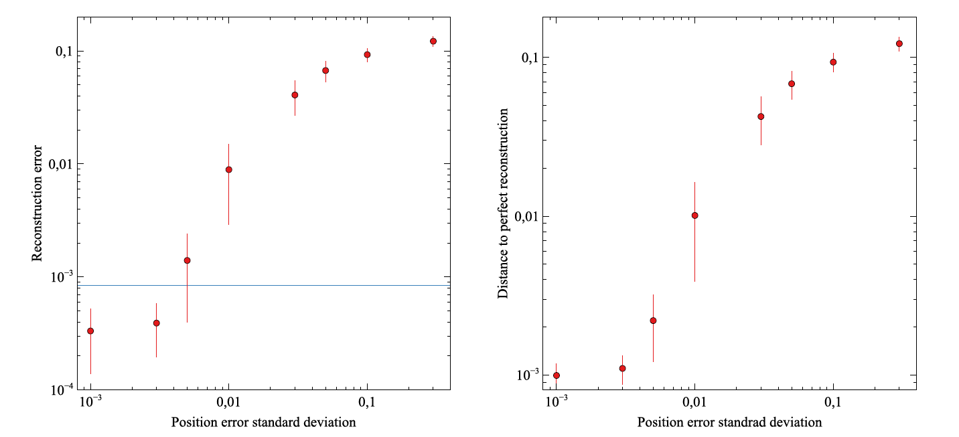
Perturbations – Positions (2/3)

Slide 17
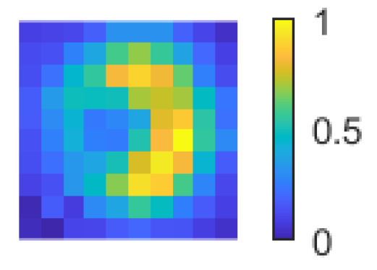
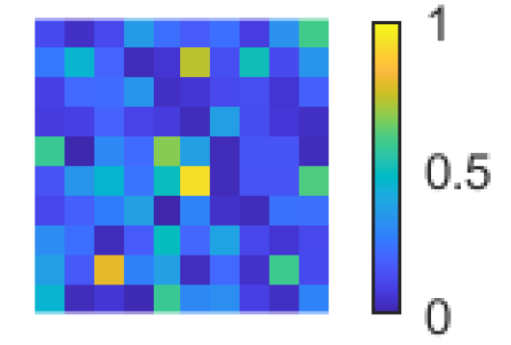
Perturbations – Positions (3/3) – Convergence
Reconstruction sans erreur Reconstruction à d1=0,1
Convergence vers 0,167

Slide 18

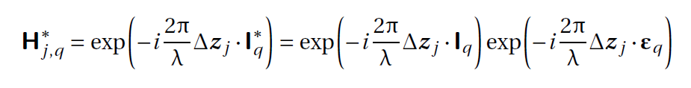
Perturbations – Directions (1/4)
On introduit de même une erreur sur les positions :
La matrices des visibilités perturbée devient :

Slide 19
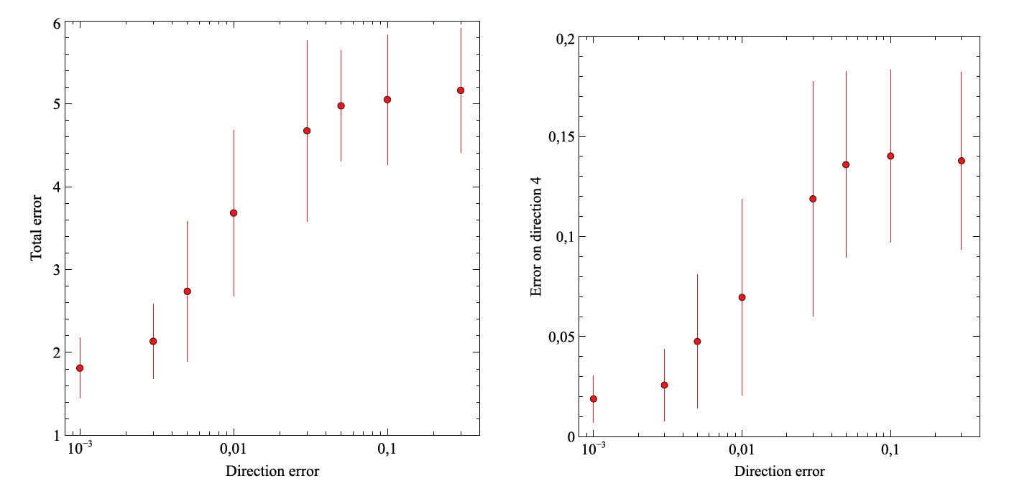
Perturbations – Directions (2/4) – Une direction

Slide 20
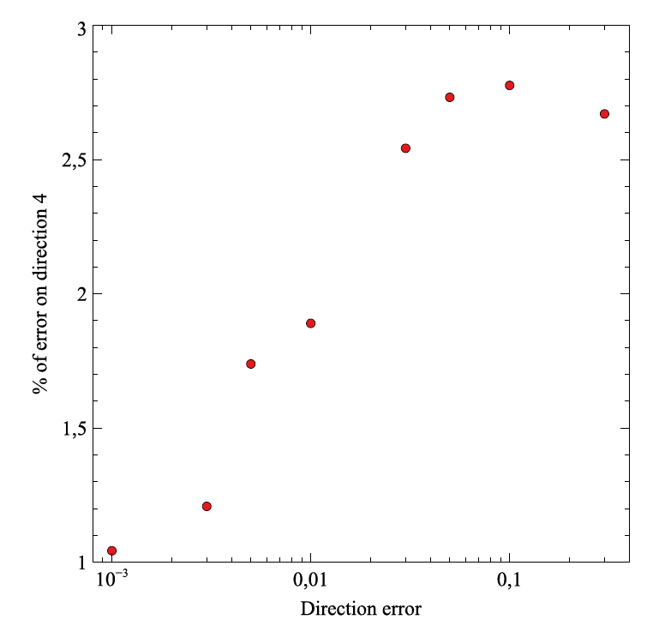
Perturbations – Directions (3/4) – Une direction

Slide 21
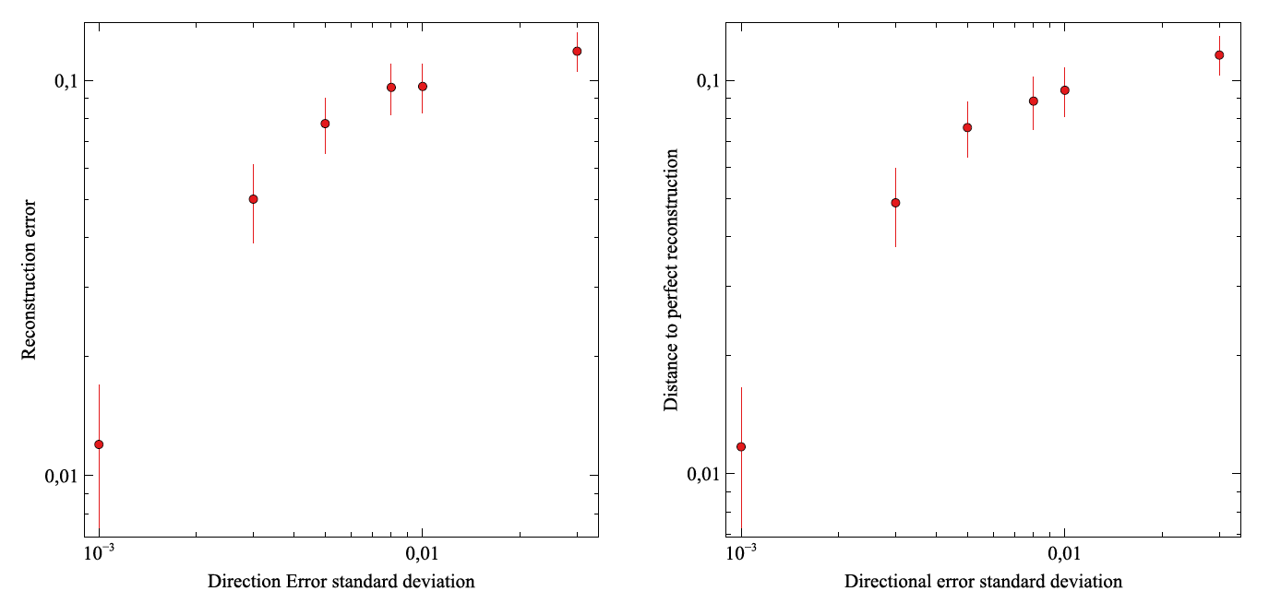
Perturbations – Directions (4/4) – Toutes les directions

Slide 22
Essai de correction expérimentale

Slide 23

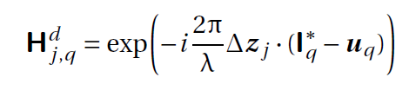


Correction
On cherche à résoudre le problème :
Où :
Pour obtenir le vecteur de correction u tel que :
On obtient :

Slide 24
Conclusion
Précision de 0,5% sur les positions
Précision de 0,1% sur les directions
Utilisation de lsqnonlin a posteriori impossible avec ces paramètres
Utilisation du filtre de Kalman possible en radio astronomie dans les bonnes conditions

Slide 25
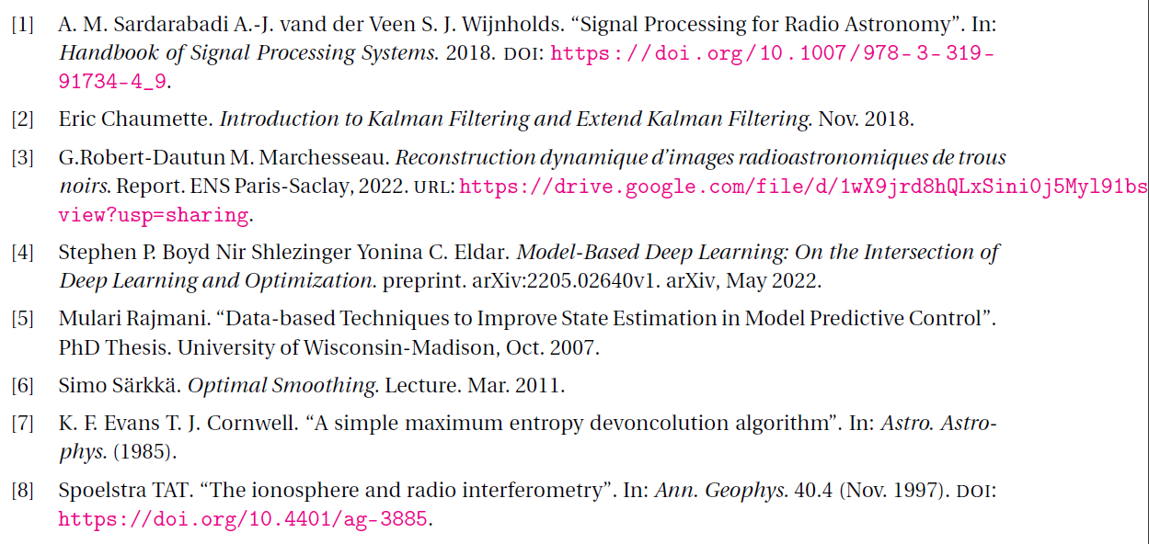
Sources

Slide 26
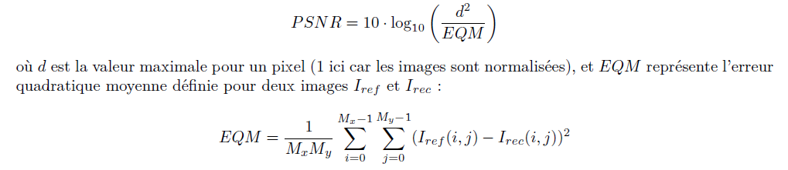
Annexe 1 : PSNR

Slide 27

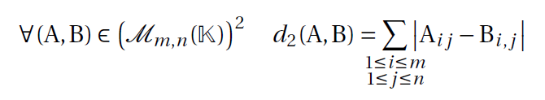
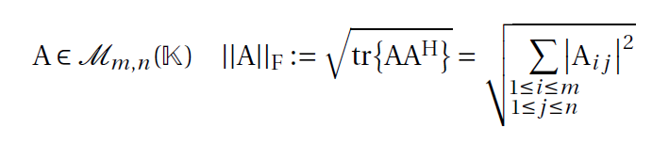
Annexe 2 – Distances

